Slide 1

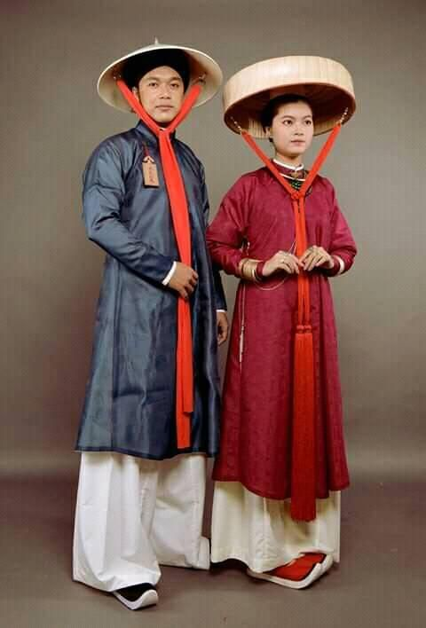
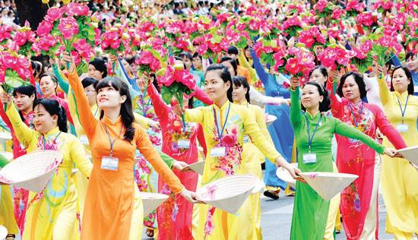
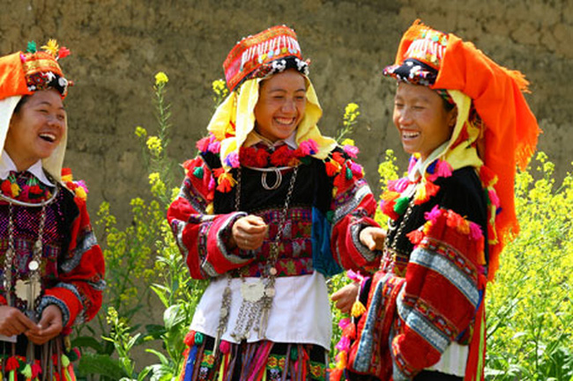

TIẾT 13,14- BÀI 3:
HOẠT CẢNH NGÀY HỘI
Notes:
Ghi bảng xong giới thiệu nội dung bài học gồm 3 phần tìm và chọn….,cách vẽ, thực hành

Slide 2
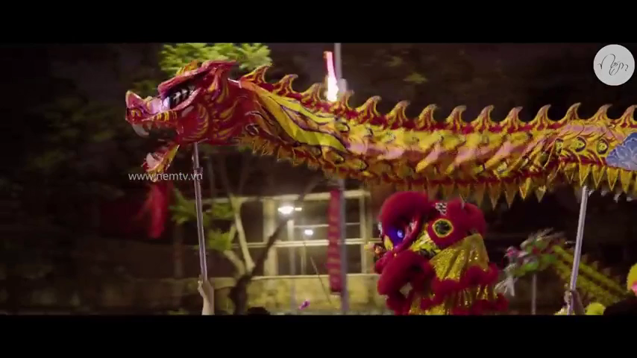
Một số hình ảnh về Lễ Hội Đền Hùng - Giỗ Tổ Hùng Vương

Slide 3

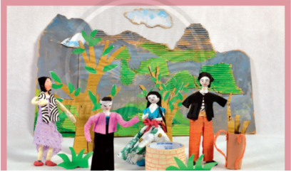
TẬP HỢP CÁC NHÂN VẬT ĐỂ TẠO HOẠT CẢNH

Slide 4
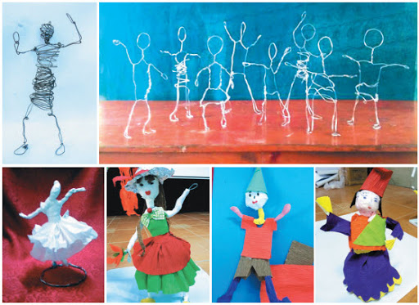

Slide 5
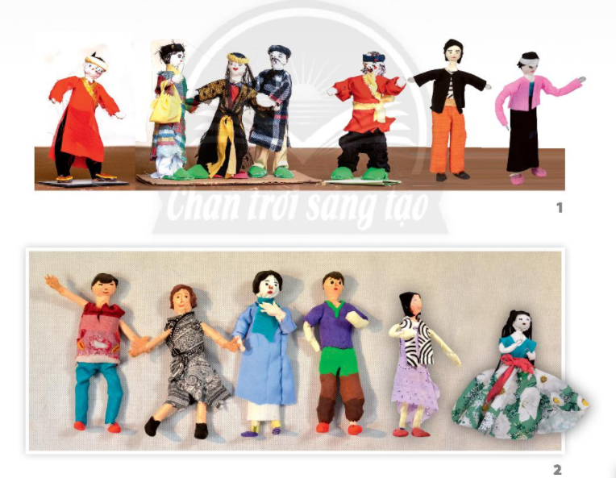
* Lựa chọn các nhân vật theo nhóm
* Thảo luận tìm ý tưởng cho hoạt cảnh từ các nhân vật

Slide 6
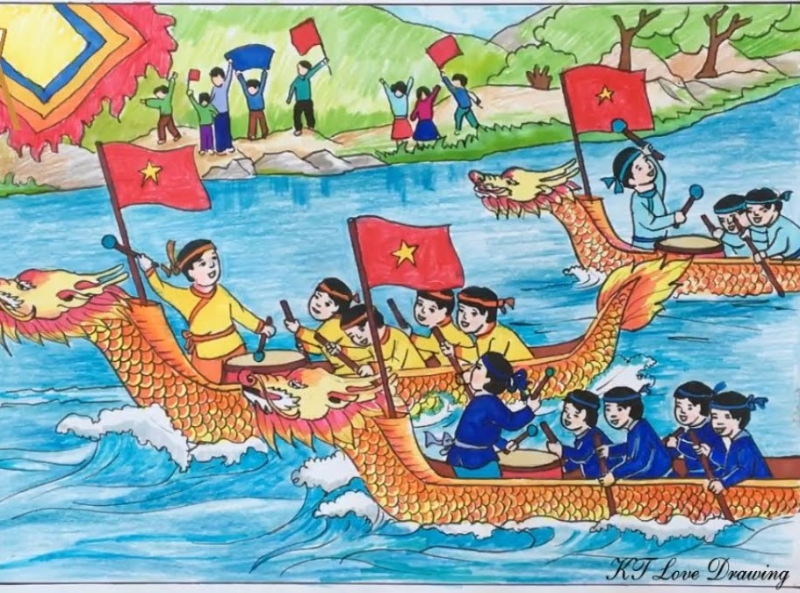

Slide 7
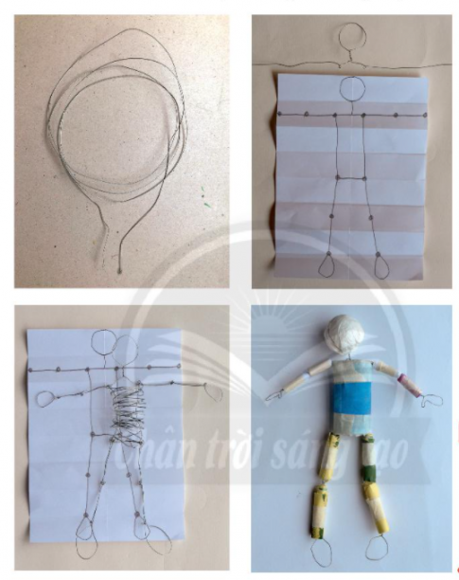
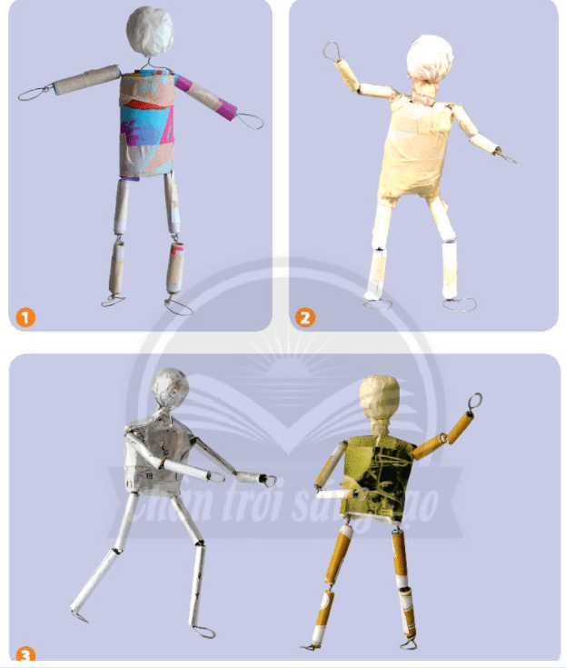
CÁCH TẠO MÔ HÌNH
VỚI HOẠT CẢNH 3D
Quan sát hình và chỉ ra cách tạo mô hình hoạt cảnh cho các nhân vật 3D từ dây thép

Slide 8
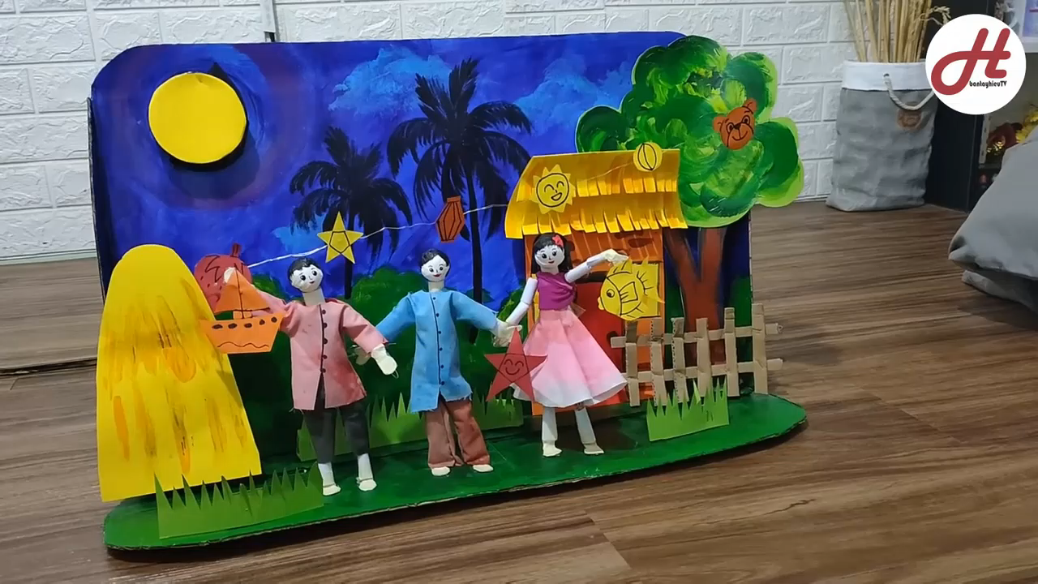

Slide 9

Trò chơi :
S - Việt Nam
Luật chơi: Chia thành các đội chơi
- Trên màn hình là bản đồ Việt Nam. Trên bản đồ có 3 bông hoa, tượng trưng cho 3 vùng miền của đất nước.
- Trong mỗi bông hoa là các hình ảnh đặc trưng của một lễ hội nổi tiếng.
Nhiệm vụ: quan sát và tìm tên lễ hội đúng và nhanh nhất.

Slide 10


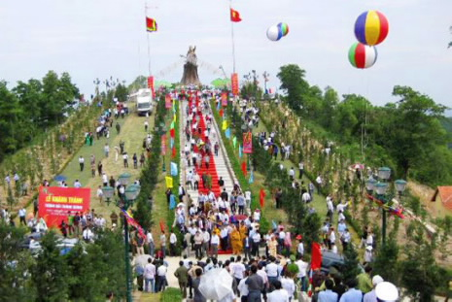
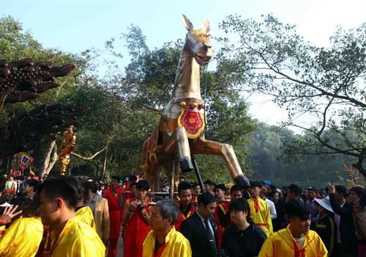
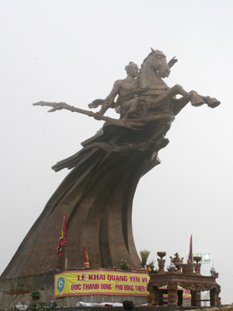
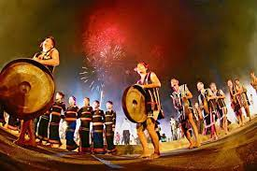
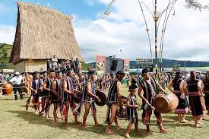
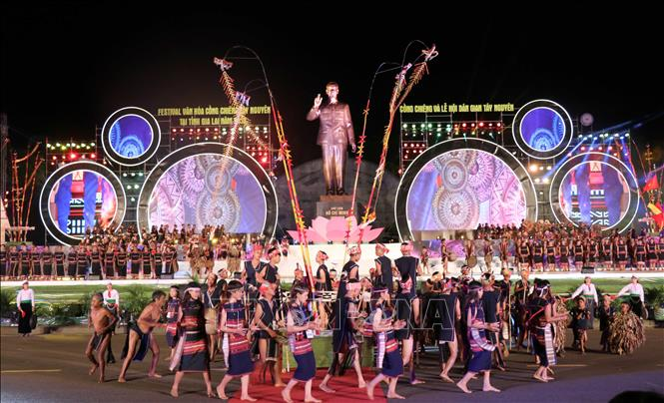
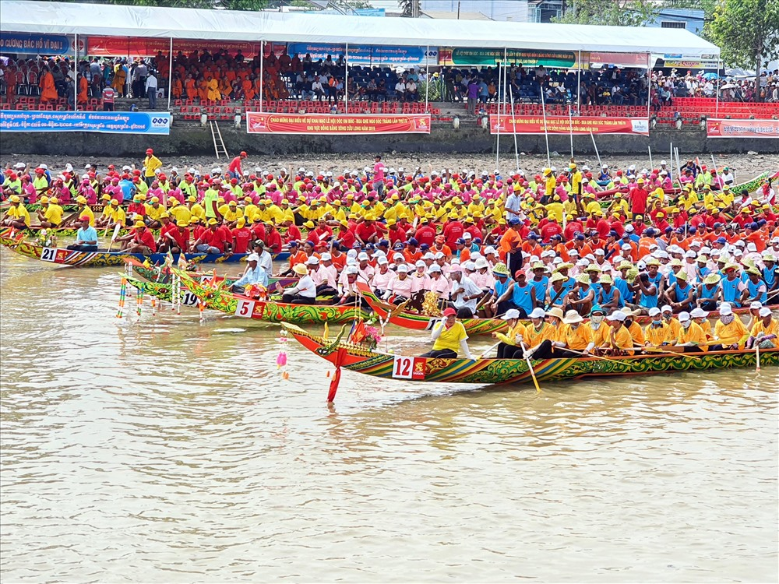
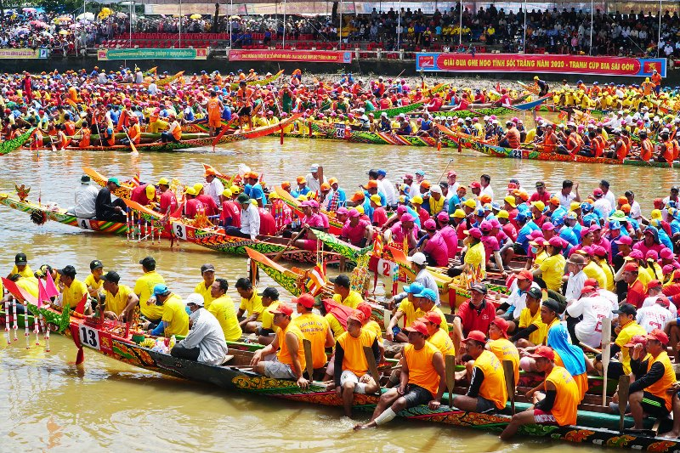
S – Việt Nam
Lễ hội
Đền Gióng
BẮC
Lễ hội
Cồng chiêng Tây Nguyên
TRUNG
NAM
Lễ hội
Ok Om Bok

Slide 11
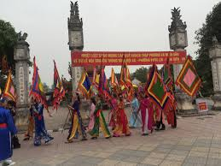
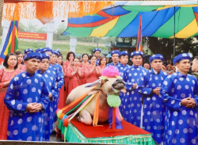
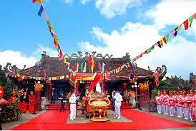
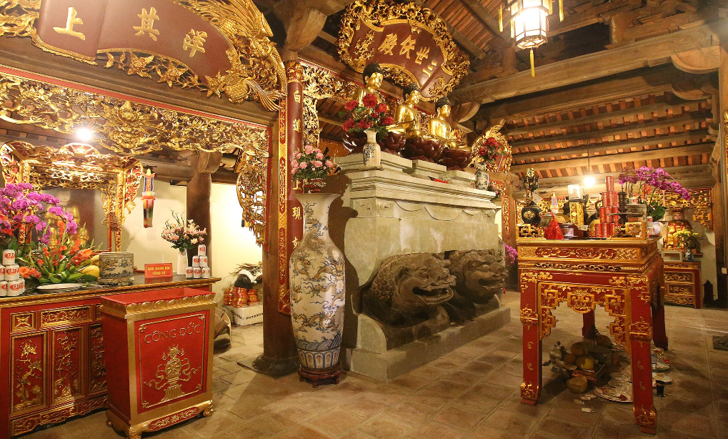
TẠO HOẠT CẢNH NGÀY HỘI TỪ NHÂN VẬT CÓ SẴN
  Lễ hội truyền thống phường Phúc Lợi
Đình Hội Xá
Đình Thượng Đồng
Đình Nông vụ Trung
Đình Nông vụ Đông

Slide 12
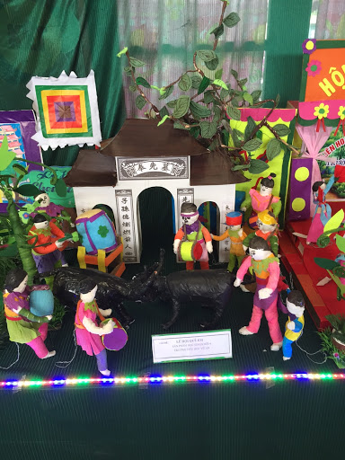
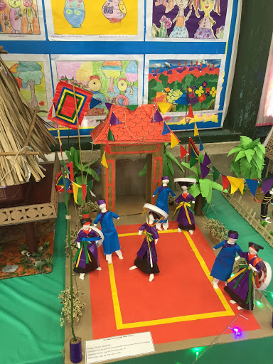
  Lễ hội truyền thống phường Phúc Lợi
Đình Hội Xá
Đình Thượng Đồng
Đình Nông vụ Trung
Đình Nông vụ Đông

Slide 13

TRƯNG BÀY SẢN PHẨM VÀ CHIA SẺ
Nêu cảm nhận và phân tích
- Hoạt cảnh em ấn tượng
- Hình khối tỉ lệ của nhân vật với cảnh vật
- Không gian, nhịp điệu của hình khối, màu sắc trong hoạt cảnh
- Cách điều chỉnh để mô hình hoạt cảnh hoàn thiện hơn

Slide 14
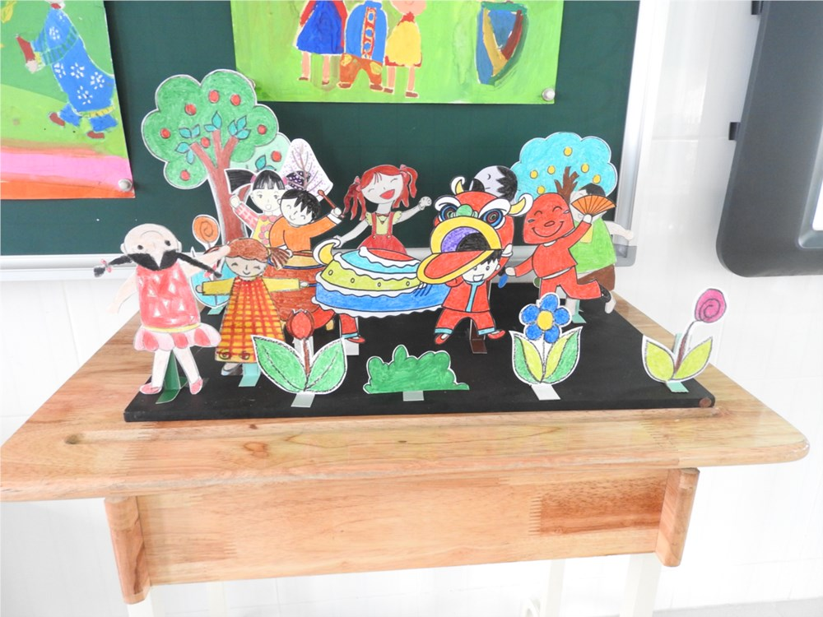
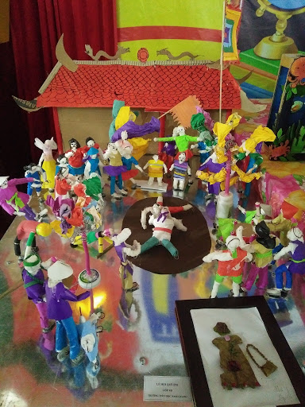
  Lễ hội truyền thống phường Phúc Lợi
Đình Hội Xá
Đình Thượng Đồng
Đình Nông vụ Trung
Đình Nông vụ Đông

Slide 15

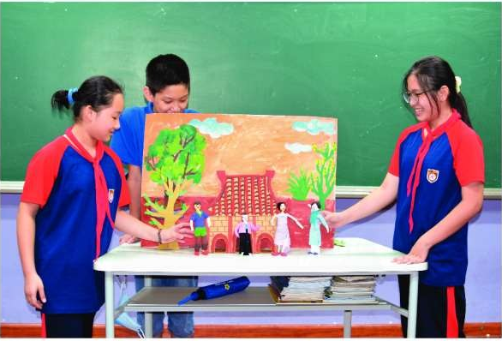
KỂ CHUYỆN
VỚI HOẠT CẢNH

